Slide 1
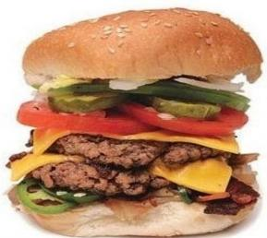
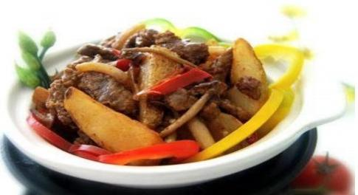
第3节合理膳食与食品安全

Slide 2
学习目标
生命观念：
①举例说出合理膳食的含义。
②运用“中国居民膳食宝塔”,设计一份合理的食谱。
科学思维：通过“自我设计并分析一天食谱的营养状况”,尝试运用有关合理营养的知
识解决生活中的实际问题。
探究实践：围绕饮食健康疑问，自主查阅资料、调查访谈，获取信息，尝试设计改善饮 食计划的简单探究，养成科学探究态度。
态度责任：向家人朋友科普合理膳食与食品安全知识，监督身边餐饮环境，增强社会健
康

Slide 3
情景导入
殊
^{A} ^{直} ^{工}不a1
扳
— 号ON o 线号 20
作 作 作 作 作 相
再
I 1 - 六
啤 人
吃 好 喝 好 未 必 长 得 好
学 生 营 养 不 良 率 达 2 4 %
a 蛙 r
w
_{o} ^{e} ^{所} ， _{S} _{证} _{t} ^{主} ²_ _{e} _{点} U 杰
* eF 在 w r 这 《
营 养 知 识 久 缺 饮 食 行 为 有 误
R
两 养F+ 西
- 在 与
纳
P , 比
四 成 青 春 少 女 营 养 不 良
力 a Ar 积 .
:
t
^{考} ² ³ ^{在} _{这} _{玉} ₀
,
甲
工
T 在
:
.
达
1
t
在
万
A
之 c
. C
如何才算合理膳食呢?

Slide 4
课堂探究
活动：评价自身的营养状况
思考：怎样对营养状况进行评价?
营养评价的方法：
测量自己的身高和体重

Slide 5
体质指数评价
性别 | 低体重 | 正常 | 超重 | 肥胖
男 | ≤15.4 | 15.5~22.1 | 22.2~ 24.9 | ≥25.0
女 | ≤14.7 | 14.8~21.7 | 21.8~ 24.4 | ≥24.5

Slide 6
请你评价自己的饮食习惯和饮食结构
不合理的饮食习惯(有此习惯的打 √ ,没有此习惯的打×)
· 1.早餐经常不吃，午餐少吃或不吃，晚餐多吃
· 2 .挑食、偏食
· 3.有时会暴饮暴食
· 4.吃饭前后经常从事剧烈运动
· 5.节食，盲目减肥
· 6.经常不按时就餐
· 7.零食不断，影响正餐
· 8. 习惯吃过冷或过热的食物

Slide 7
●不合理的饮食结构
· 1.主食和副食比例不合理 ·2 .用水果代替蔬菜
· 3.每日青菜摄取量很少
· 4 .甜食过多
● 5.每日饮水量不足
· 6.用高糖饮料或碳酸型饮料代替饮用水
● 思考：应该如何纠正自己自己不良的饮食习惯和饮食结构?

Slide 8
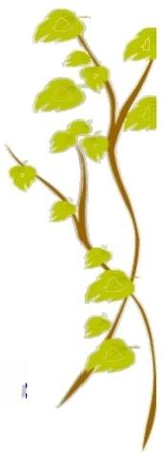
均衡膳食有利健康
均衡膳食的基本要求
食物多样，谷类为主；
多吃蔬菜、水果和薯类；
经常吃奶类、蛋类或其制品；
经常吃适量的鱼、禽、蛋、瘦肉，少吃肥肉和荤油；
膳食要清淡少盐；食量与体力活动要平衡，保持适宜体重； 食物应清洁卫生、不变质。

Slide 9
什么是合理膳食?
能够满足人体对营养物质和能量 需要的膳食。
这种膳食所含的各种营养物质的 比例合适，互相搭配合理。

Slide 10
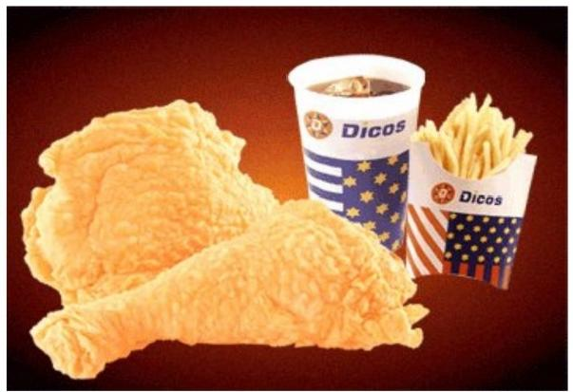
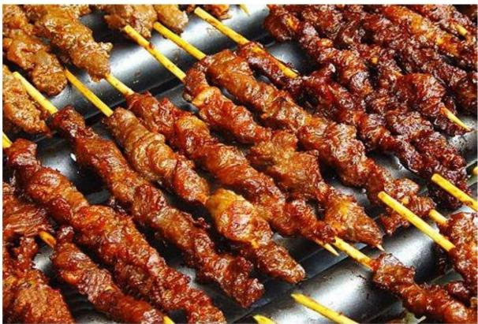
当今学生喜爱的食物及危害
导致心脑血管疾病；含致癌物质；
破坏维生素。
含大量致癌物质三苯四丙吡，导致蛋
白质碳化变性。

Slide 11
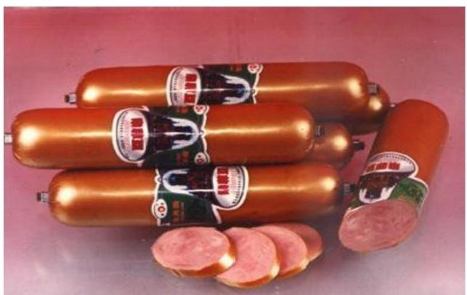
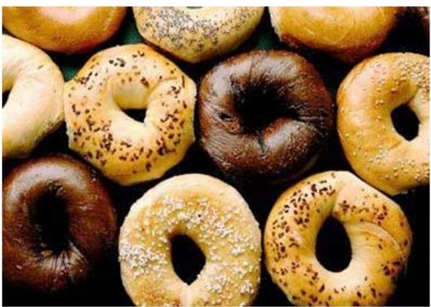
含致癌物质：亚硝酸盐；
含大量防腐剂。
食用香精和色素过多，严重破坏维
生素；营养成分低。

Slide 12
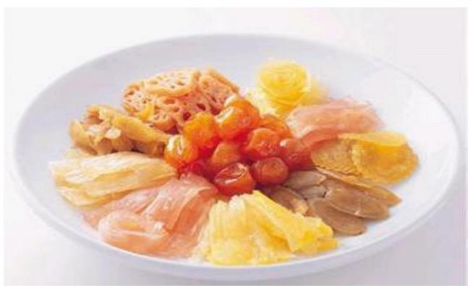
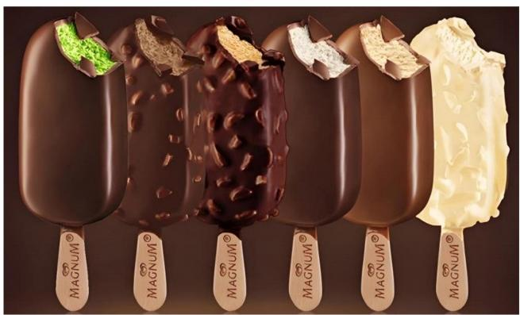
含致癌物质：亚硝酸盐，含防腐剂。 含奶油极易引起肥胖；含糖量过高 影响正餐。

Slide 13
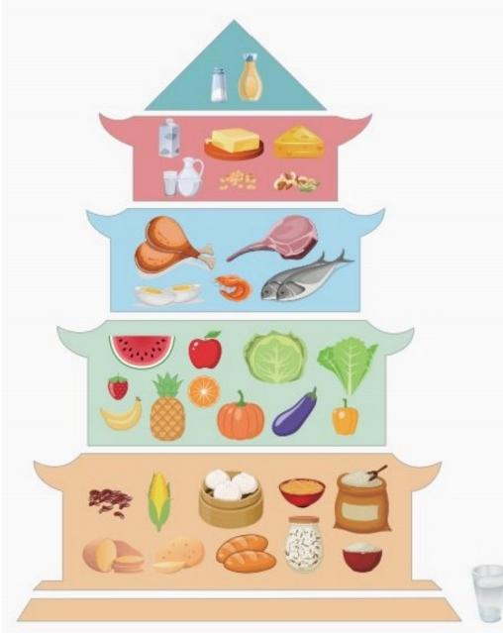
中国居民平衡膳食宝塔
盐 油
<5g
25 30g
300～500g 25～35g
120～200g
~
奶及奶制品
大豆及坚果类
动物性食物
蔬菜类 300～500g
水果类 200～350g
谷类 200～300g ——全谷物和杂豆 50～150 g 薯类 50～100g
^{水} 1500～1700mL

Slide 14
青少年对营养的特殊需要
青少年一天所需营养物质数量
日需营养物质 | 女(以50kg体重为例) | 男(以54kg体重为例)
糖类和脂肪 [以能量千焦(/kJ) 表示] | 11340 | 12600
蛋白质(/g) | 80 | 90
维生素C(/mg) | 75 | 80～90
铁(/mg) | 15
钙(mg) | 1000~1200
锌(/mg) | 16～18
碘(/mg) | 150

Slide 15
活动：自我设计并分析一天食谱的营养状况
食物种类 | 营养成分 | 能量(/kJ) | 总能量(/kJ)
在日常生活中，只有做到均衡膳食，才更有益于健康。

Slide 16
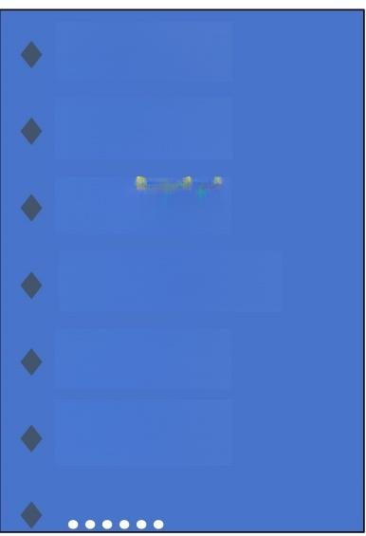
思考：购买食品时应注意哪些问题?
袋装食品要关注： 防腐剂
生产日期 ^{杀菌剂}
保质日期
抗氧化剂
生产厂家 甜味剂
包装袋是否破损等 着色剂
食品安全
漂白剂

Slide 17
拓展提升
某校园开放自助餐厅，某天餐厅提供以下菜单， 下列点菜组合营养搭配最合理的是哪 一 组?并说 明理由。
菜单：①米饭、②清炖排骨、③蒜蓉菜心、④水煮牛肉、⑤凉拌豆角
第一组：①③⑤;第二组：①②③;第三组：②④⑤;第四
组：②③④
第二组，①米饭提供了糖类；②清炖排骨提供了蛋白质和少 量脂肪，③蒜蓉菜心主要提供维生素、无机盐，营养均衡。

Slide 18
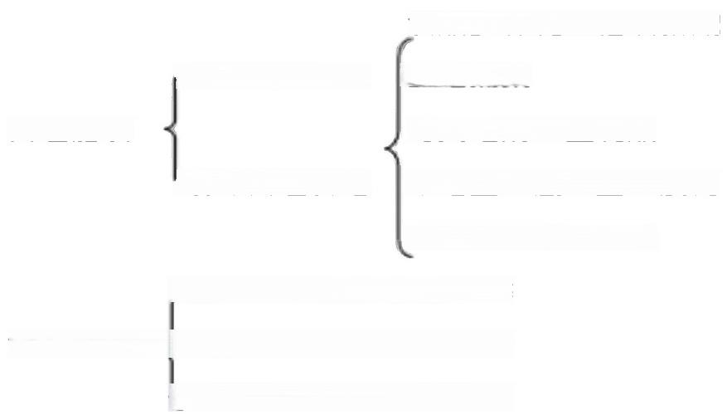
盘点收获
食品多样化、粗细搭配
多吃蔬菜
每天吃奶、豆制品
常吃鱼、离、蛋、瘦肉 少摄入油脂类和盐
平衡膳食宝塔
设计合理食谱
合理膳食
保证食品和原料安全可靠
食品安全保证正确的加工制作方法 保证食品存放方法与实践

Slide 19
课堂评价
1.要制订一份合理的食谱，用量最多的食物是( D )
A.鱼类 B.素菜类 C.肉 类 D.淀粉、谷物类
2.饮食与健康密切相关。下列做法中有益于健康的是( D )
A. 经常不吃蔬菜水果 ]B.经常不吃早餐
C. 喝饮料代替饮水 D.饮食清淡以预防高血压
3.下列食品可以安全食用的是( C )
A. 发芽的马铃薯 B. 变质的牛奶
C.新鲜的水果 D. 发霉的面包

Slide 20
4.某同学为我们设计了一份午餐食谱：米饭、
红烧鲅鱼、炸里脊、蛋花汤。你认为添加下列哪项会使这份食
谱营养搭配更合理( D )
A.小米粥 B.瘦肉粥 C.咸鱼肉饼 D.炒芹菜
5. “民以食为天”,食品问题关乎公众的身体健康和生命安全。 下列关于合理膳食或食品安全的说法正确的是( B )
A. 青春期应多吃鱼、肉，不吃米饭和水果
B. 早、中、晚餐的能量占比约为3:4:3
C. 过了保质期但没发霉的食品仍可食用
D. 在超市买肉时无需查看是否检疫合格

Slide 21
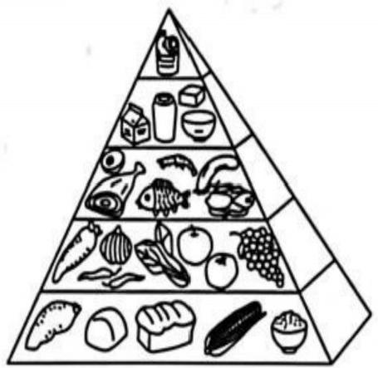
6. 《健康报》报道上海学生营养不良率达24%,而由于营
养知识欠缺，饮食行为有误，约40%青少年营养不良。如 图是中国居民“平衡膳食宝塔”,请据图回答下列问题。
(1)图中位于塔基的食物是人们日常生活中的主 食，主要含有糖 类 等营养成分，是人们生活 的主要能量来源
(2)位于宝塔第二层的食物富含水、维 生 素 、无机盐和纤维素等营养物质。
(3)位于宝塔第三、四层的食物富含蛋 白 质 ,对健康成长有重要作用。

